Slide 1
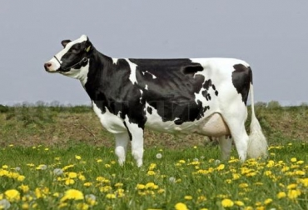
CARACTERISTICAS
COLOR: blanco y negro con ambos colores separados en zonas bien definidas, pueden ser todas negras o todas blancas, nunca de un color solido.
CONFORMACIÓN: gran alzada y forma robusta, ubres de gran capacidad y piel suave.
TAMAÑO: pesan de 600 a 700 kg y de alzada superior a los 1.50 mts.
CARACTERÍSTICAS PRODUCTIVAS: al nacer pesan entre 34 y 38kg, primer parto a los 24 meses y 520kg de p.v., grandes productoras de leche, gestaciones promedios de 278 días

